Slide 1
Rの便利パッケージの紹介
2014年8月
西家

Slide 2
R便利パッケージ
復習
apply系、ggplot2、reshape2
data.table
plyr
dplyr
knitr
shiny

Slide 3
apply系
apply
apply(行列,次元=1,2,適用関数[,追加引数])
sapply
sapply(ベクトル,適用関数[,追加引数])
lapply
lapply(リストorデータフレーム,適用関数[,追加引数])
データフレームは列に適用する。

Slide 4
ggplot2
ggplot2
きれいなグラフがかける。
通常のplotと使い方が違うので注意が必要。
一度なれるとこれじゃないとかけなくなる。

Slide 5
reshape2
reshape2
ggplot2の前処理でよく使う
横方向のデータフレームを縦方向に直してくれる。
melt(データフレーム,id名)
デフォルトだと、id名,variable,valueの列名でデータフレームができる。

Slide 6
data.table
data.table
データフレームに似たデータテーブルを扱う
キーによる高速な検索
強力な集計
私はコレがないともう無理

Slide 7
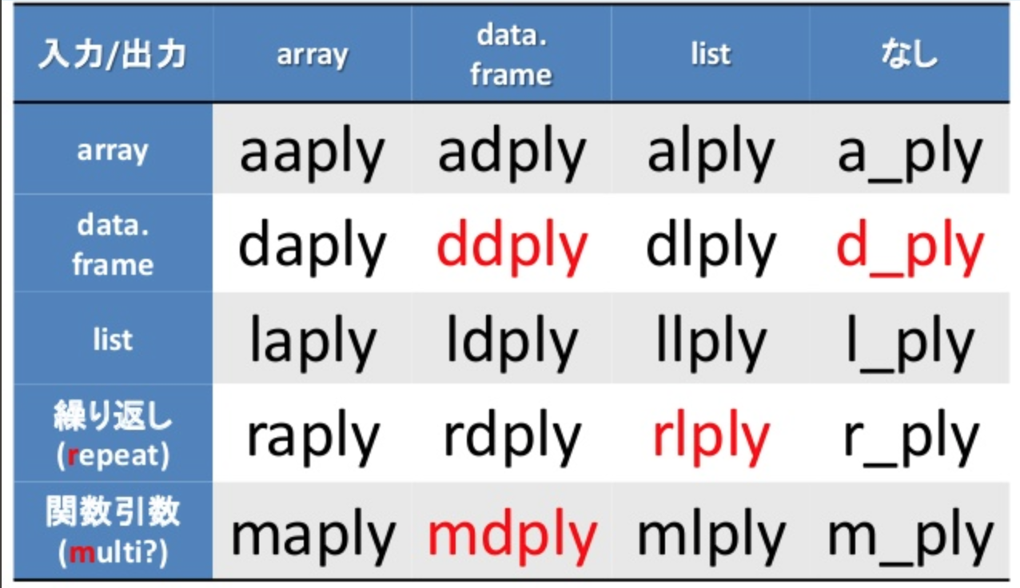
plyr
plyr
apply系の集計
任意の形式へと集計結果を変更できる

Slide 8
dplyr
dplyr
plyrに似たデータフレーム整形パッケージ
plyrより高速らしい

Slide 9
knitr
knitr
Rによるレポートが簡単にできる
Rmd
Rstudioに標準装備されている
kable関数は常用します
ニッターと読むらしい

Slide 10
shiny
shiny
RによるインタラクティブなWebアプリ生成
ui.Rとserver.Rだけの簡単構造
SIの前にイメージを伝えるのに便利
私はよく使います
ただ、ローカルでしか動かないので…
→嘘でした。Host=IPのオプションがありました。

Slide 11
補足

Slide 12
最近のデータ分析
最近のデータ分析
個人的には最近はpythonにはまり中
データ軽くしてからRでいいじゃない
reduceいいよreduce
Pythonのpandasパッケージは非常に優秀
Rと同じようなデータフレーム
Returnを計算するような時に、pct_changeが便利
そしてRより速い(と思う)

